Slide 1

Jižní Amerika- vodstvo
Autor: Mgr. Zdeněk Hanuš
VY_32_INOVACE_39_Vodopády
Vytvořeno v rámci projektu „EU peníze školám“.
OP VK oblast podpory 1.4 s názvem Zlepšení podmínek pro vzdělávání na základních školách.

Slide 2
Vodopády Jižní Ameriky

Slide 3
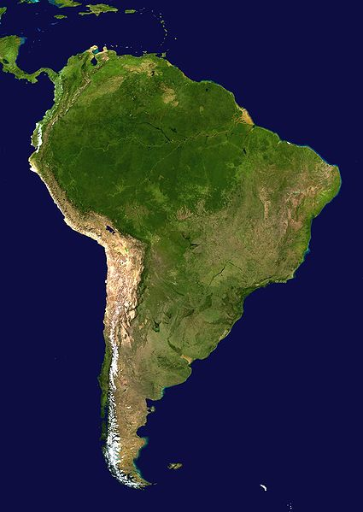
Salto Angel
Na severu v Guyanské vysočině
Venezuela
Objeven roku 1935 americkým pilotem Jimmim Angelem

Slide 4
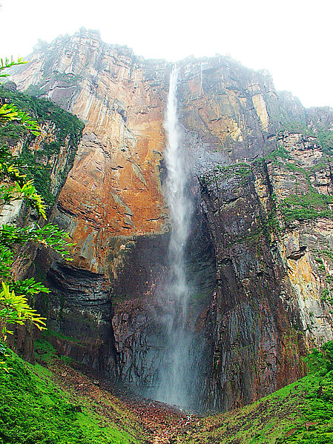
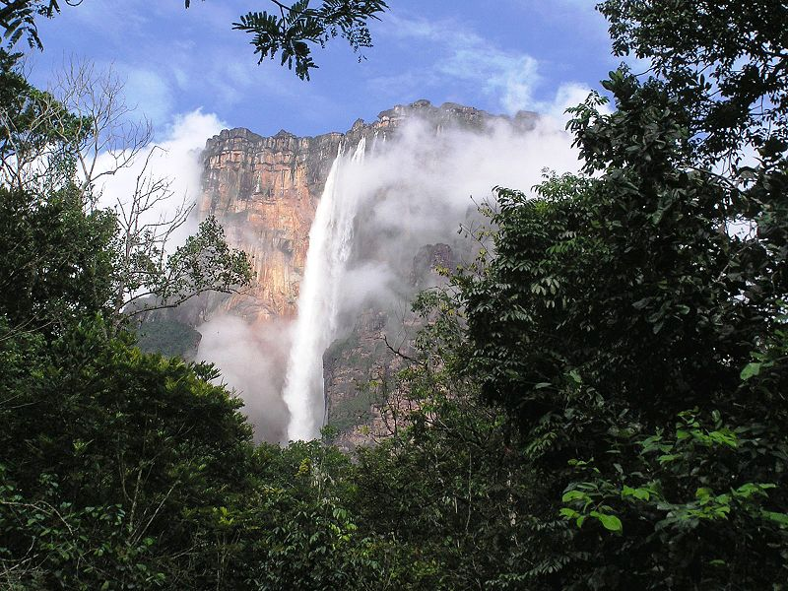
Salto Angel
Nejvyšší vodopád světa
Mezinárodně uznaná výška 979 metrů
Podle Venezuely dokonce 1012 metrů
Volným pádem asi 807 metrů
Na řece Churún

Slide 5
Iguacu
Na hranicích Argentiny a Brazílie
Na stejnojmenné řece v povodí veletoku Paraná
2011 zahrnuty do sedmi přírodních divů světa

Slide 6
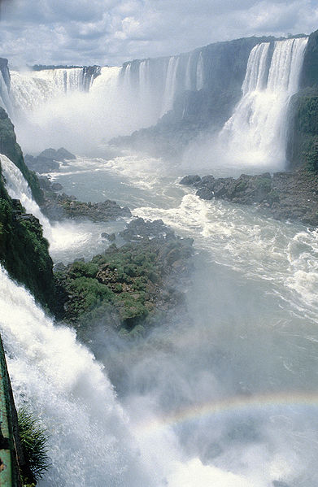
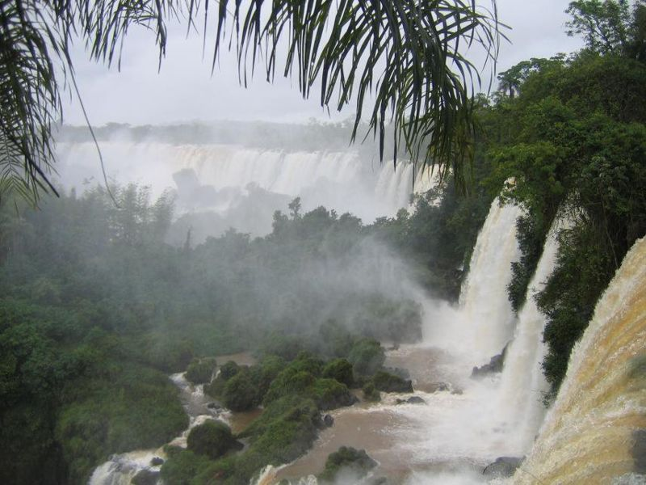
Iguacu
Největší vodopády světa
Cca 150 – 270 vodopádů
Cca 3 km dlouhé
Cca 70 metrů vysoké

Slide 7
odkazy
Soubor:Angel falls.jpg. In Wikipedia : the free encyclopedia [online]. St. Petersburg (Florida) : Wikipedia Foundation, , last modified on 3.9.2011 [cit. 2011-11-21]. Dostupné z WWW: <http://cs.wikipedia.org/wiki/Soubor:Angel_falls.jpg>.
Soubor:Salto Angel from Raton.JPG. In Wikipedia : the free encyclopedia [online]. St. Petersburg (Florida) : Wikipedia Foundation, , last modified on 27.10.2005 [cit. 2011-11-21]. Dostupné z WWW: <http://cs.wikipedia.org/wiki/Soubor:Salto_Angel_from_Raton.JPG>.
http://cs.wikipedia.org/wiki/Soubor:South_America_satellite_orthographic.jpg
Soubor:Cataratas027.jpg. In Wikipedia : the free encyclopedia [online]. St. Petersburg (Florida) : Wikipedia Foundation, , last modified on 3.4.2007 [cit. 2011-11-21]. Dostupné z WWW: <http://cs.wikipedia.org/wiki/Soubor:Cataratas027.jpg>.
Soubor:Iguacu-004.jpg. In Wikipedia : the free encyclopedia [online]. St. Petersburg (Florida) : Wikipedia Foundation, březen 1984, last modified on 2.10.2005 [cit. 2011-11-21]. Dostupné z WWW: <http://cs.wikipedia.org/wiki/Soubor:Iguacu-004.jpg>.

Slide 8
Vytvořeno jako DUM do předmětu zeměpis na Základní Škole Mladá Boleslav 17. listopadu 1325 příspěvková organizace, pro 7. ročník.
Materiál slouží k doplnění výkladu o vodstvu jižní Ameriky.
Materiál doporučuji prezentovat pomocí dataprojektoru či interaktivní tabule.
Materiál byl vytvořen a pilotován v I. pololetí školního roku 2011/2012

